Slide 1


Versorgungssicherheit Strom & Gas
Dr. Lukas Küng, Geschäftsführer Primeo Netz AG, Leiter OSTRAL
2. Parlamentarier Lunch, Landrat, 2.11.2023

Slide 2

Was ist OSTRAL?

Slide 3
So ist OSTRAL für die Vorbereitungs- und Bewirtschaftungsphase organisiert
Bundesrat
Zuständig für die Festlegung der
Bewirtschaftungsmassnahmen
Departement für Wirtschaft, Bildung und Forschung (WBF)
Wirtschaftliche Landesversorgung (WL)
Fachbereich Energie
Abteilung Elektrizität (AEL)
Zuständig für Vorbereitung und Umsetzung der angeordneten Bewirtschaftungsmassnahmen
Bundesamt für wirtschaftliche
Landesversorgung (BWL)
Verband Schweizerischer Elektrizitätsunternehmen (VSE)
Kommission OSTRAL
Führungsorganisation
OSTRAL
Stab OSTRAL
Verbrauchslenkung
Dienste
Angebotslenkung
Kantonale, regionale,
lokale Führungsstäbe,
Blaulichtorganisationen
...
Verbrauchslenkung
Angebotslenkung
Verteilnetzbetreiber
Swissgrid
Kraftwerksbetreiber
Systembetrieb
OSTRAL
Endverbraucher

Slide 4
OSTRAL handelt nach den Bestimmungen der Bewirtschaftungs-verordnungen Elektrizität
Rechtliche Grundlage:
Verordnung über die Organisation zur Sicherstellung der wirtschaftlichen Landes-versorgung im Bereich der Elektrizitätswirtschaft (VOEW): Die Bewirtschaftungsverordnungen Elektrizität können auf Basis des Landesversorgungs-gesetzes (LVG) Teile des StromVG ausser Kraft setzen
Die Bewirtschaftungsverordnungen regeln
Verbote von bestimmten Elektrogeräten
die temporäre Aussetzung der freien Marktwirtschaft
die zentrale Steuerung der Kraftwerke
Einschränkungen und Verbot von Ausfuhr und Transit elektrischer Energie
Kontingentierung von elektrischer Energie für Grossverbraucher
rotierende Netzabschaltungen
Die Bewirtschaftungsverordnungen liegen in einem öffentlichen Entwurf vor. Die definitiven Verordnungen erlässt der Bundesrat erst im Falle einer Strommangellage

Slide 5
OSTRAL ist in 4 Regionen gegliedert mit einer strukturierten Regionenorganisation
Region 3: Nordost
Region 2: Center-West
Region 1: Süd-West
Region 4: Südost
Region
Subregion
Sektor
Verteilnetzbetreiber

Slide 6
Die OSTRAL ist schon lange als Krisenorganisation tätig
1990
2000
2010
2020
KOEW
bis Anfang 90er Jahre
Kriegsorganisation der
Elektrizitätswerke
Anfang 90er Jahre
Als Nachfolgeorganisation der KOEW wird OSTRAL eingesetzt
2009
Strommarktöffnung,
Erkenntnisse aus SFU 09 (Strategische Führungs-übung 2009)
2010
Auftrag für Neuorganisation
der OSTRAL
2021
Grossverbraucher-information der OSTRAL
seit 2011
heutige OSTRAL Organisation
2022/23
OSTRAL Übungen: Kontingentierung, Netz-Abschal-tungen, Angebotslenkung (Planspiele)
Sensibilisierung bei den Branchenverbänden der Grosskunden, den Kantonalen Krisenstäben, Bundesbehörden, … Umfrage Netzabschaltungen bei Grosskunden
2019/2020
Organisationserweiterung der OSTRAL
Notes:
Werner Meier

Slide 7
Was ist eine Strommangellage? Und was nicht?
StromVG (BFE/ElCom)
LVG (WL/BWL)
Kurzer Unterbruch
Blackoutrisiko
Strommangellage
Beispiel-Szenario 1
Naturereignis sorgt für Leitungsunterbruch in Bergtal
Beispiel-Szenario 2
Wegen Ausfalls eines wesentlichen Produzenten besteht Blackout Risiko
Beispiel-Szenario 3
Wegen Ausfalls von mehreren wesentlichen Produzenten herrscht Strommangel
Lösung
Lokales Energieversorgungsunternehmen organisiert die Erstellung von Provisorien.
Lösung
In ganz Europa werden automatisch einzelne Regionen vom Netz getrennt. Grosser Blackout wird verhindert.
keine OSTRAL-Situation
keine OSTRAL-Situation
★ OSTRAL-Situation 
Notes:
Werner Meier

Slide 8
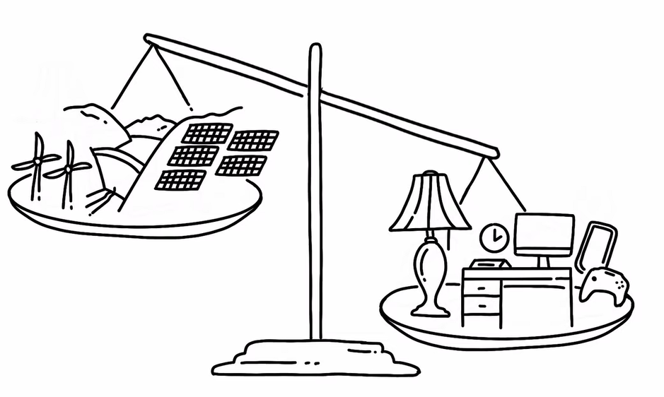
Eine Strommangellage bedeutet ein Ungleichgewicht von Angebot und Nachfrage über einen längeren Zeitraum

Slide 9
Was ist eine Strommangellage?

Slide 10






Welche Faktoren können zu einer Strommangellage führen?
Es gibt nicht die eine Strommangellage – es gibt beliebig viele Krisenszenarien. Diese können auf unterschiedliche Ursachen zurückzuführen sein und sich auch bzgl. Vorlaufzeit, Dauer, örtliche Ausdehnung und Intensität unterschieden.
Mehrere CH Kernkraftwerke
für Wochen ausser Betrieb
Grossteil der Kernkraftwerke
in F aus Sicherheitsrisiken
ausser Betrieb
Hohe Preise geben für Kraftwerksbetreiber Anreiz, Strom zu verkaufen
Langandauernde Kältewelle in Westeuropa führt zu stark erhöhtem Stromverbrauch
Grossflächige Cyberattacken auf kritische Infrastruktur (Kraftwerke, Netze)
Langanhaltende Trockenheit
Notes:
Werner Meier

Slide 11
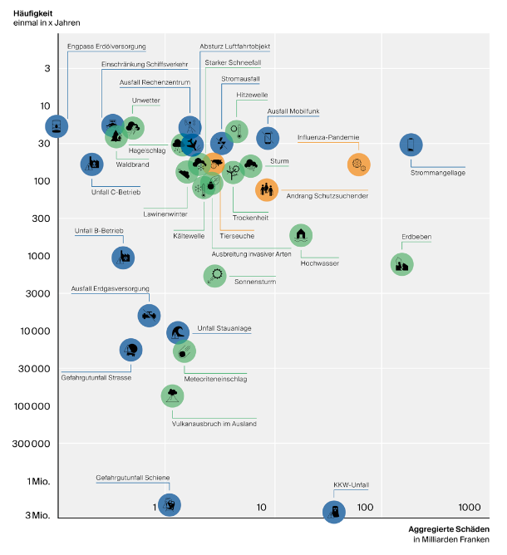
Grosses Eintretensrisiko, enorme Konsequenzen
Strommangellage: OSTRAL Situation
realistische Gefährdung
Grösstes Risiko in der Schweiz gemäss Bericht zur Nationalen Risikoanalyse BABS 2020
Hohes Schadenpotential für Wirtschaft/Gesellschaft bei relativ hoher Eintrittswahrscheinlichkeit
grün naturbedingte Gefährdungen
blau technikbedingte Gefährdungen
orange gesellschaftsbedingte Gefährdungen
Quelle: Bundesamt für Bevölkerungsschutz BABS,
«Katastrophen und Notlagen Schweiz 2020»
30. September 2021
Medienhintergrundgespräch OSTRAL
Notes:
Werner Meier

Slide 12

Was passiert im Fall einer Strommangellage?

Slide 13
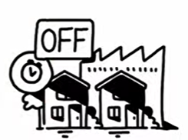



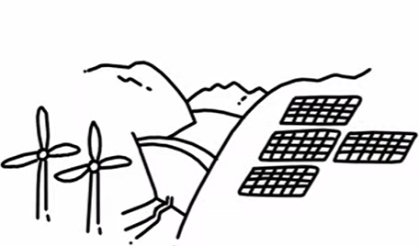
Von der Überwachung bis zum Krisenfall – Bereitschaftsgrade
BG 4
Umsetzung BVO*
Bundesrat setzt Verordnung(en) in Kraft
Kommunikation erfolgt durch den Bund
Umsetzung der Massnahmen mit Unterstützung OSTRAL
Überwachung Vollzug und
Wirkung der Massnahmen
BG 3
Antrag zur Inkraftsetzung BVO
DWL beantragt Inkraft-setzung Bewirtschaftungs-massnahmen
Ämterkonsultation
BG 2
Erhöhte Bereitschaft
OSTRAL wird alarmiert
24h Organisation startet
Kommunikation Sparappellean die Öffentlichkeit
(Aufgabe Behörden, WL)
BG 1
Überwachung der Versorgungslage
Monitoring der Speicher und des Verbrauchs (Aufgabe WL)
DWL Delegierter für wirtschaftliche Landesversorgung
WL Wirtschaftliche Landesversorgung des Bundes
BG Bereitschaftsgrad
BVO Bewirtschaftungsverordnungen Elektrizität
* Die Bewirtschaftungsmassnahmen können einzeln
oder kombiniert zum Einsatz kommen.
Notes:
Michael Frank

Slide 14
Wenn der Strom knapp wird, kann der Bundesrat verschiedene Massnahmen anordnen
 | Wirtschaftliche Landesversorgung des Bundes (WL)
BG 1 | «Normalzustand» überwacht die Versorgungslage eskaliert bei Anzeichen einer Mangellage | optimiert und aktualisiert Prozesse instruiert und unterstützt VNB kontaktiert und sensibilisiert Grossverbraucher stellt Vorbereitung sicher
BG 2 | kommuniziert Einsparappelle überwacht Auswirkungen der Massnahme informiert Öffentlichkeit | erstellt Einsatzunterlagen überprüft Bereitschaft stellt den operativen Betrieb sicher
BG 3 | beantragt Inkraftsetzung der Bewirtschaftungsverordnungen Elektrizität | aktiviert und bestätigt die Bereitschaft der OSTRAL-Organisation
BG 4 | ordnet Kontingentierung an (Basis BVO) ordnet Abschaltungen an (Basis BVO) überwacht Auswirkungen der Massnahmen informiert Öffentlichkeit | vollzieht Kontingentierung der Grossverbraucher setzt Abschaltungen in zwei Stufen um steuert Kraftwerkseinsatz unterstützt VNB in Kundenkommunikation

Slide 15
Für die Verbrauchslenkung in Bereitschaftsgrad 4 kann der Bundesrat je nach Schwere der Mangellage verschiedene Massnahmen verfügen
Verbote und
Verbrauchseinschränkungen
Kontingentierung
Zyklische Abschaltungen
Um Energie zu sparen werden nicht absolut notwendige, energieintensive Geräte durch den Bundesrat verboten.
Dazu könnten z.B. sein: Sauna, Whirlpool, Schwimmbäder, Klimaanlagen, Rolltreppen und Aufzüge. Schaufensterbeleuchtungen, Leuchtreklamen usw.
Die Liste wird durch den Bundesrat festgelegt und in einer Bewirtschaftungs-verordnung publiziert.
Alle Strom-Grossverbraucher (Jahresverbrauch >100MWh) sind verpflichtet eine angeordnete Energiemenge einzusparen.
Grossverbraucher haben dazu die technischen Voraussetzungen (Lastgangmessung)
Bundesrat ordnet Kontingentierungssatz an. Referenz = Vorjahres Monat
Individuelle unternehmerische Massnahmen können vorbereitet werden, um während einer Strommangellage Beeinträchtigungen im Betrieb soweit als möglich zu reduzieren
Handel mit Kontingenten möglich
.
Bringen alle Massnahmen nicht den erwünschten Effekt, kann der Bundesrat zyklische Netzabschaltungen anordnen, also geplante Netzabschaltungen während derer einzelne Gebiete mit den darin angeschlossenen Strom-verbrauchern für eine gewisse Zeit keinen Strom haben. Z.B. 4h Strom / 4h keinen Strom oder 4h Strom / 8h keinen Strom.
massive Konsequenzen für Wirtschaft und Gesellschaft
Gemeinsam genügend sparen, um Abschaltungen um jeden Preis zu
verhindern

Slide 16
Verbrauchslenkung hat grosses Potenzial und kann Netzabschaltungen verhindern
Massnahmen
Verbrauchslenkung
max. 50%
Netzabschaltungen
Konsequenzen für
Wirtschaft und Bevölkerung
+5 bis 30%
10-60% Kontingentierung
Sofortkontingentierung
der Grosskunden
+10%
Verbrauchs-einschränkungen
Richtwert Sparpotential
5%
Bundesrätliche Verordnung
Spar-appelle
Freiwillig
Verbrauchseinsparung [in %]
Notes:
Lukas Küng

Slide 17
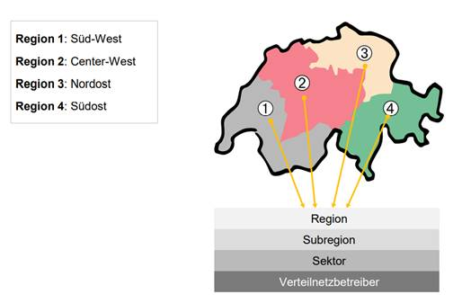
Beispiel Netzabschaltung mit einem Voll-Versorgungs-Zeitfenster über Mittag
Region 1
S1
S2
S3
S4
S5
S6
Region 2
S1
S2
S3
S4
S5
S6
S7
S8
S9
S10
S11
Region 3
S1
S2
S3
S4
S5
S6
S7
S8
S9
S10
S11
Region 4
S1
S2
S3
S4
S5
S6
 | 0-1 | 1-2 | 2-3 | 3-4 | 4-5 | 5-6 | 6-7 | 7-8 | 8-9 | 9-10 | 10-11 | 11-12 | 12-13 | 13-14 | 14-15 | 15-16 | 16-17 | 17-18 | 18-19 | 19-20 | 20-21 | 21-22 | 22-23 | 23-24
A1 | aus | aus | aus | ein | ein | ein | ein | ein | ein | ein | ein | ein | ein | ein | ein | aus | aus | aus | aus | ein | ein | ein | ein | aus
B1 | aus | aus | aus | aus | ein | ein | ein | ein | ein | ein | ein | ein | ein | ein | ein | ein | aus | aus | aus | aus | ein | ein | ein | ein
C1 | ein | aus | aus | aus | aus | ein | ein | ein | ein | ein | ein | ein | ein | ein | ein | ein | ein | aus | aus | aus | aus | ein | ein | ein
D1 | ein | ein | aus | aus | aus | aus | ein | ein | ein | ein | ein | ein | ein | ein | ein | ein | ein | ein | aus | aus | aus | aus | ein | ein
A2 | ein | ein | ein | aus | aus | aus | aus | ein | ein | ein | ein | ein | ein | ein | ein | ein | ein | ein | ein | aus | aus | aus | aus | ein
B2 | ein | ein | ein | ein | aus | aus | aus | aus | ein | ein | ein | ein | ein | ein | ein | ein | ein | ein | ein | ein | aus | aus | aus | aus
C2 | aus | ein | ein | ein | ein | aus | aus | aus | aus | ein | ein | ein | ein | ein | ein | ein | ein | ein | ein | ein | ein | aus | aus | aus
D2 | aus | aus | ein | ein | ein | ein | aus | aus | aus | aus | ein | ein | ein | ein | ein | ein | ein | ein | ein | ein | ein | ein | aus | aus
100% gemeinsame Stromversorgung
von 11:00 – 15:00

Slide 18
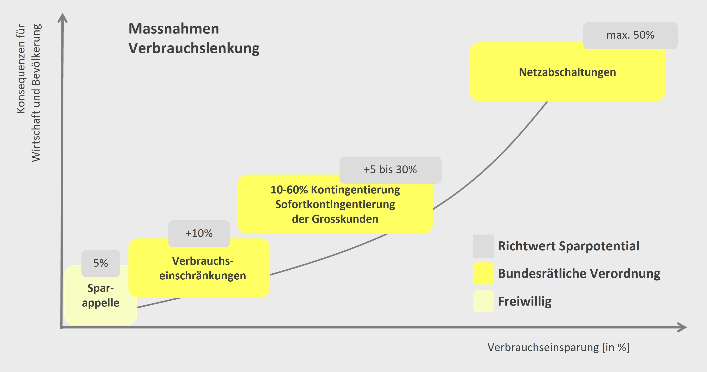
Strommangellage eingebettet in vor- und nachgelagerte Zustände
Kurzfristige Knappheit (Stunden, einzelne Tage) | Mangellage (dauernd 0-50%) | Krise (dauernd >50%)
Bundesamt für Energie, Strom-Regulator Elcom | Bundesamt für wirtschaftliche Landesversorgung | Bundesamt für Bevölkerungsschutz, Armee, Kantonale Krisenstäbe, …
Reservekraftwerke ca. 5% CH-Durchschnitts-Leistung Winterreserve in Speicherseen ca. 1% CH-Jahresverbrauch Finanziert mit einer Abgabe Winterreserve von 1.2 Cent/kWh Keine Verbrauchsseitige Reserve (Verträge mit Grosskunden im Falle einer Mangellage Verbrauch einzuschränken), Sache der Wirtschaft | Angebotslenkung Verbrauchslenkung | Notfalltreffpunkte mit Stromversorgung Diverse Übungen / Konzepte für Stromausfälle
Notes:
Lukas Küng

Slide 19
Rückblick / Ausblick
(meine persönliche Einschätzung)
 | Sommer 22 | Ende Winter 22/23 | Winter 23/24
Gasimporte EU | ? | Speicher vor Winter voll | Flüssiggas Import machbar / teuer
Temperatur | ? | Hohe Temperaturen | ?
Füllstand Speicherseen | Tief | Hoch Nord Schweiz tief Tessin | mittel
Strompreise | Börse hoch Energie-Verträge / Grundversorgung tief Stromsparen | Börse tiefer Energie-Verträge / Grundversorgung hoch Stromsparen | Börse tiefer Energie-Verträge / Grundversorgung höher Stromsparen
Importmöglichkeit - Franz. KKW - Deutschland | ? | Am Netz | Am Netz
Zunahme Stromverbrauch | Nachholbedarf nach COVID | Leichter Rückgang (temperaturbereinigt) | Eher Rückläufig zu 2022

Slide 20
Alle Informationen auf ostral.ch

Slide 21
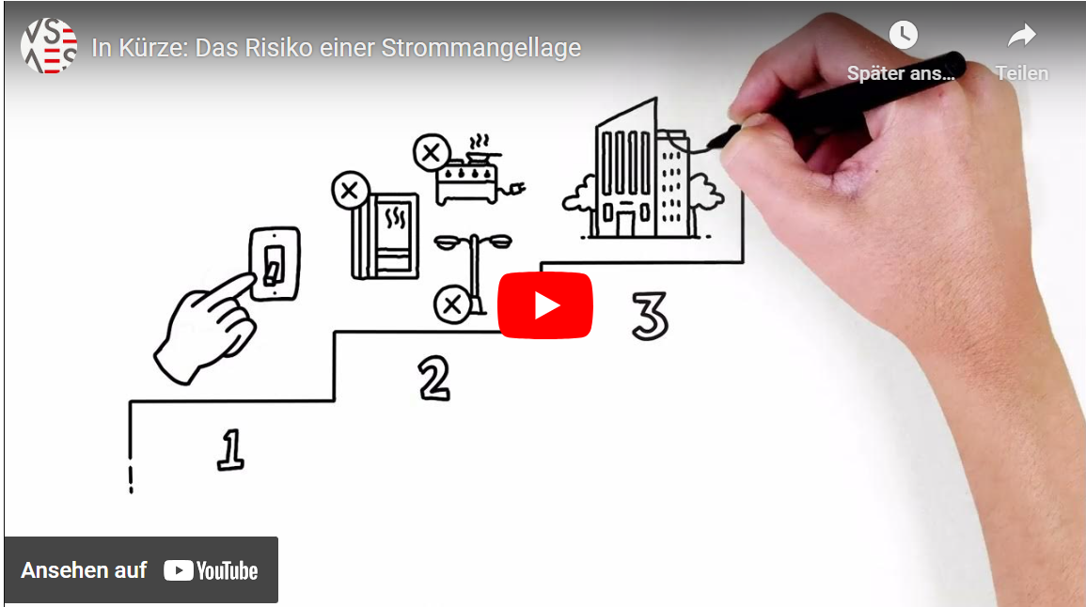
In aller Kürze

